Slide 1
Progetto SPH3RA
Smart Paestum Heritage:3D Reconstruction of Antiquity
PON04a3_00199 giugno 2012 – settembre 2014
SOGGETTI ATTUATORI
Maurizio Cembalo, Emanuela De Feo, Cristiano B. De Vita, Valeria Ferrara, Carlo Gerundo

Slide 2
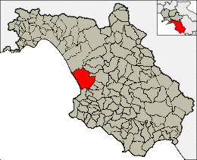
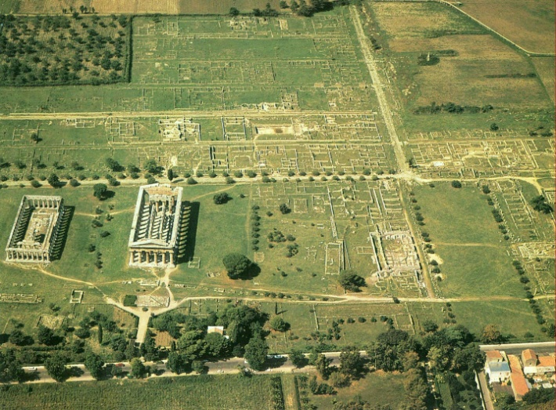
Progetto SPH3RA Il Contesto
SITO ARCHEOLOGICO DI PAESTUM
Comune di Capaccio (SA)
Patrimonio dell’Umanità
24°Nella classifica dei Musei, Monumenti E Aree Archeologiche Statali più visitate con 242.218 visitatori nel 2013 (introiti lordi: 733.802,87 €)
Problematiche:
pochi e inefficaci strumenti divulgativi;
scarsa visibilità;
difficoltà nell’intercettare i flussi turistici del circuito archeologico campano (Pompei, Ercolano, ecc.)

Slide 3
Progetto SPH3RA
Obiettivo
promuovere la conservazione digitale, la diffusione, divulgazione e sostenibilità del patrimonio archeologico di Paestum
Come
sviluppo di un’App per la riproduzione in realtà aumentata di modelli digitali delle architetture del sito

Slide 4
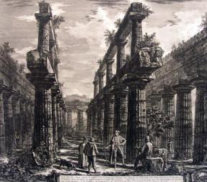
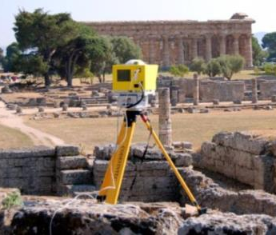
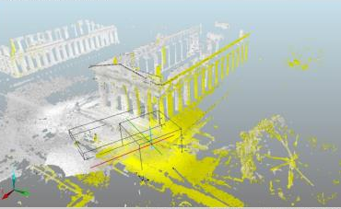
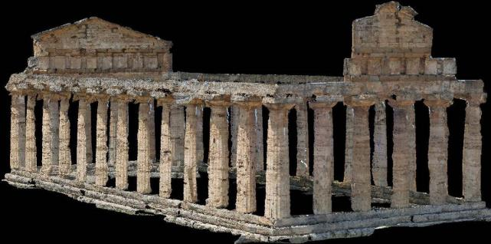
Progetto SPH3RA
OR 1: Studio Preliminare del Contesto
OR3: Rilievo area archeologica
OR 4: Elaborazione Dati Rilevati
OR 5: Creazione Modelli 3d
da PUNTI... ...a MESH

Slide 5
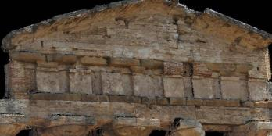
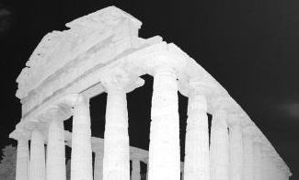
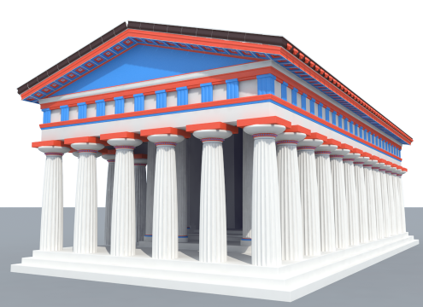
Progetto SPH3RA
OR 5: Creazione Modelli 3d
OR 6: Renderizzazione Modelli
OR2: Progettazione Applicazione
Modello tridimensionale del Tempio cd. di Cerere (Athenaion)

Slide 6
Progetto SPH3RA
Risultati attesi

Slide 7
Progetto SPH3RA
Risultati attesi
i
Caratteristiche dell’app:
piattaforme Android e iOS
ricostruzione virtuale dell’ambiente circondante il visitatore in realtà aumentata;
guida virtuale (real tour);
suggerimento dei punti di interesse non ancora visitati (free-roaming).
Possibili sviluppi futuri:
modalità Time machine;
TriviaPaestum;
caccia al tesoro.

Slide 8
Progetto SPH3RA
...cosa manca
Obiettivi Realizzativi | Denominazione
OR0 | Gestione del progetto
OR1 | Studi preliminari del contesto applicativo
OR2 | Progettazione applicazione
OR3 | Rilievi area archeologica:
OR4 | Elaborazione dati rilevati
OR5 | Creazione modelli 3D
OR6 | Renderizzazione modelli
OR7 | Creazione archivio multimediale
OR8 | Sviluppo applicazione
OR9 | Testing
OR10 | Pubblicazione applicazione
in corso
giugno 2014
settembre 2014

Slide 9
Progetto SPH3RA
Contatti
SOGGETTI ATTUATORI
dott. Maurizio Cembalo PhD mauriziocembalo@gmail.com
ing. Emanuela De Feo emanueladefeo@alice.it
dott. Cristiano B. De Vita cr.devita@gmail.com
ing. Valeria Ferrara valeria82.ferrara@gmail.com
ing. Carlo Gerundo c.gerundo@virgilio.it
SPH3RA (PON04a300199) @SPH3RA
https://www.youtube.com/channel/UCUivyDsTFIKK8fDkJ_A4xZw/feed&urlHash=-4.9466105570944105E-304
https://sites.google.com/site/ponsph3ra/

